Slide 1

第五节 条件概率
条件概率
乘法公式
小结 布置作业

Slide 2
一、条件概率
1. 条件概率的概念
在解决许多概率问题时，往往需要在有某些附加信息(条件)下求事件的概率.
如在事件B发生的条件下求事件A发生的概率，将此概率记作P(A|B).
一般地 P(A|B) ≠ P(A)

Slide 3

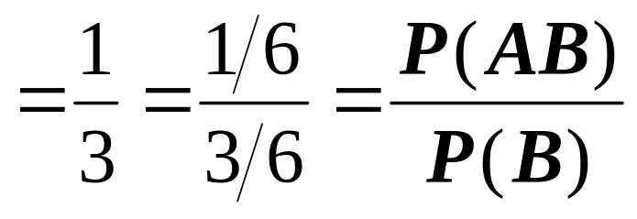
例如，掷一颗均匀骰子，A={掷出2点}，
B={掷出偶数点}，
P(A )=1/6，
P(A|B)=？
已知事件B发生，此时试验所有可能结果构成的集合就是B，
掷骰子
B中共有3个元素,它们的出现是等可能的,其中只有1个在集A中.
于是
P(A|B)= 1/3.
容易看到
P(A|B)

Slide 4

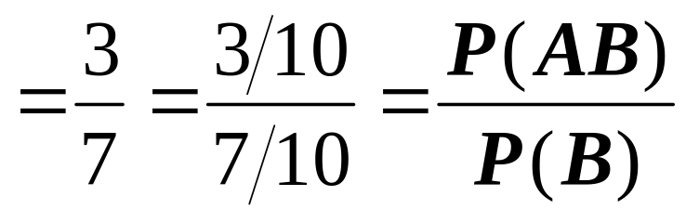
又如，10件产品中有7件正品，3件次品，7件正品中有3件一等品，4件二等品. 现从这10件中任取一件，记
A={取到一等品}，
B={取到正品}
则
P(A )=3/10，
P(A|B)

Slide 5
A={取到一等品}，
B={取到正品}
P(A )=3/10，
P(A|B)=3/7
本例中，计算P(A)时，依据的前提条件是10件产品中一等品的比例.
计算P(A|B)时，这个前提条件未变，只是加上“事件B已发生”这个新的条件.
这好象给了我们一个“情报”，使我们得以在某个缩小了的范围内来考虑问题.

Slide 6
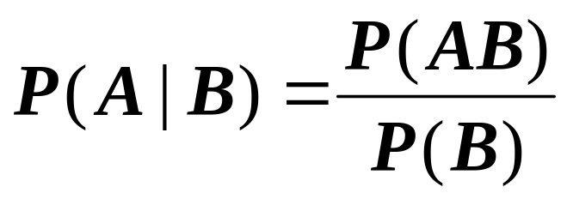




2. 条件概率的定义
设A、B是两个事件，且P(B)>0,则称
(1)
为在事件B发生的条件下,事件A的条件概率.
若事件B已发生, 则为使 A也发生 , 试验结果必须是既在 B 中又在A中的样本点 , 即此点必属于AB. 由于我们已经知道B已发生, 故B变成了新的样本空间 , 于是 有(1).

Slide 7

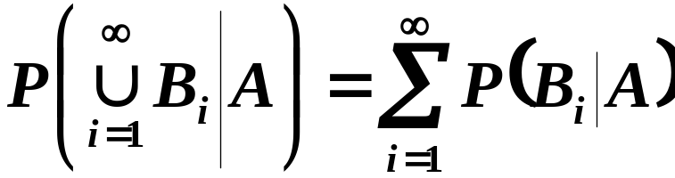
3. 条件概率的性质(自行验证)

Slide 8
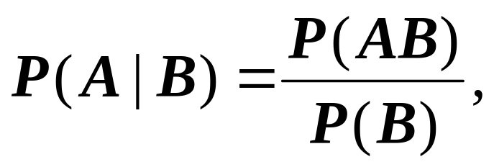

4. 条件概率的计算
1) 用定义计算:
P(B)>0
掷骰子
2)从加入条件后改变了的情况去算
例：A={掷出2 点}，
B={掷出偶数点}
P(A|B）=
在缩减样本空
间中A所含样
本点个数
B发生后的缩减
样本空间所含样
本点总数

Slide 9
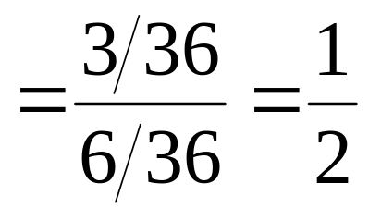
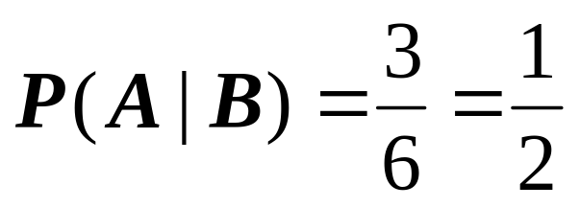
例1 掷两颗均匀骰子,已知第一颗掷出6点,问“掷出点数之和不小于10”的概率是多少?
解 设A={掷出点数之和不小于10}
B={第一颗掷出6点}
应用 定义
解法1
解法2
在B发生后的缩减样本
空间中计算

Slide 10
二、 乘法公式
由条件概率的定义：
若已知P(B), P(A|B)时, 可以反求P(AB).
即 若P(B)>0,则P(AB)=P(B)P(A|B) (2)
将A、B的位置对调，有
(2)和(3)式都称为乘法公式, 利用
它们可计算两个事件同时发生的概率
若 P(A)>0,则P(BA)=P(A)P(B|A)
而 P(AB)=P(BA)
故 P(A)>0 , 则 P(AB)=P(A)P(B|A) (3)

Slide 11
注意P(AB)与P(A | B)的区别！
请看下面的例子

Slide 12
例2 甲、乙两厂共同生产1000个零件，其中 300件是乙厂生产的. 而在这300个零件中，有189个是标准件，现从这1000个零件中任取一个，问这个零件是乙厂生产的标准件的概率是多少？
设B={零件是乙厂生产},
A={是标准件}
300个
乙厂生产
甲、乙共生产
1000 个
300个
乙厂生产
189个是
标准件
所求为P(AB).

Slide 13
设B={零件是乙厂生产}
300个
乙厂生产
甲、乙共生产
1000 个
A={是标准件}
189个是
标准件
所求为P(AB) .
若改为“发现它是
乙厂生产的,问它
是标准件的概率
是多少?”
B发生,
在P(AB)中作为结果;
在P(A|B)中作为条件.
求的是 P(A|B) .

Slide 14
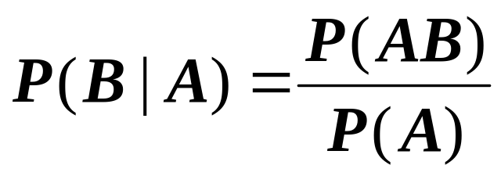
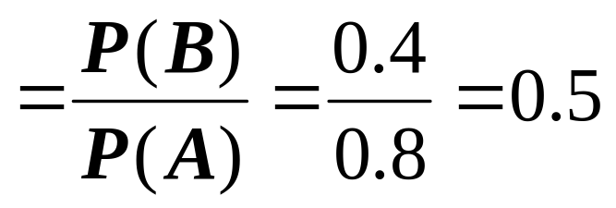
例3 设某种动物由出生算起活到20年以上的概率为0.8，活到25年以上的概率为0.4. 问现年20岁的这种动物，它能活到25岁以上的概率是多少？
解 设A={能活20年以上}，B={能活25年以上}
所求为 P(B|A) .
依题意， P(A)=0.8, P(B)=0.4

Slide 15
条件概率P(A|B)与P(A)的区别
每一个随机试验都是在一定条件下进行的 ,设A是随机试验的一个事件，则P(A)是在该试验条件下事件A发生的可能性大小.
而条件概率 P(A|B) 是在原条件下又添加 “B 发生 ” 这个条件时A发生的可能性大小, 即 P(A|B) 仍是概率.
P(A) 与 P(A |B) 的区别在于两者发生的条件不同,它们是两个不同的概念,在数值上一般也不同.

Slide 16


Slide 17
乘法公式应用举例
（波里亚罐子模型）
b个白球, r个红球
一个罐子中包含b个白球和r个红球. 随机地抽取一个球，观看颜色后放回罐中，并且再加进 c 个与所抽出的球具有相同颜色的球. 这种手续进行四次 ，试求第一、二次取到白球且第三、四次取到红球的概率.

Slide 18
随机取一个球，观看颜色后放回罐中，并且再加进c个与所抽出的球具有相同颜色的球.
b个白球, r个红球
解 设 W_{i}={第i次取出是白球}, i=1,2,3,4
R_{j}={第j次取出是红球}， j=1,2,3,4
于是W₁W₂R₃R₄表示事件“连续取四个球，第一、第二个是白球，第三、四个是红球. ”

Slide 19
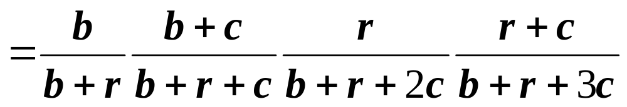
用乘法公式容易求出
P(W₁W₂R₃R₄)
=P(W₁)P(W₂|W₁)P(R₃|W₁W₂)P(R₄|W₁W₂R₃)
当 c > 0 时，由于每次取出球后会增加下一次也取到同色球的概率. 这是一个传染病模型. 每次发现一个传染病患者，都会增加再传染的概率.

Slide 20


一场精彩的足球赛将要举行, 5个
球迷好不容易才搞到一张入场券.大家都想去,只好用抽签的方法来解决.
入场
券
5张同样的卡片,只有一张上写有“入场券”,其余的什么也没写. 将它们放在一起,洗匀,让5个人依次抽取.
“先抽的人当然要比后抽的人抽到的机会大. ”
后抽比先抽的确实吃亏吗？

Slide 21

“大家不必争先恐后，你们一个一个
按次序来，谁抽到‘入场券’的机会都
一样大.”
到底谁说的对呢？让我们用概率论的知识来计算一下,每个人抽到“入场券”的概率到底有多大?
“先抽的人当然要比后抽的人抽到的机会大。”

Slide 22


我们用A_{i}表示“第i个人抽到入场券”
i＝1,2,3,4,5.
则 表示“第i个人未抽到入场券”
显然，P(A₁)=1/5，P( )＝4/5
也就是说，
第1个人抽到入场券的概率是1/5.

Slide 23
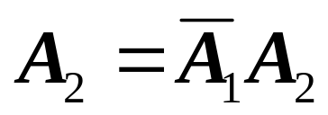
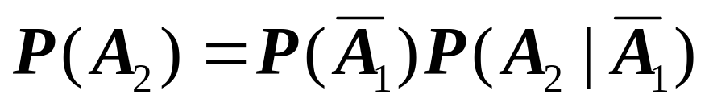
由于
因为若第2个人抽到
了入场券，第1个人
肯定没抽到.
由乘法公式
也就是要想第2个人抽到入场券，必须第1个人未抽到，
计算得：
P(A₂)= (4/5)(1/4)= 1/5

Slide 24
同理，第3个人要抽到“入场券”，必须第1、第2个人都没有抽到. 因此
＝(4/5)(3/4)(1/3)=1/5
继续做下去就会发现, 每个人抽到“入场券” 的概率都是1/5.
这就是有关抽签顺序问题的正确解答.
也就是说，
抽签不必争先恐后.

Slide 25






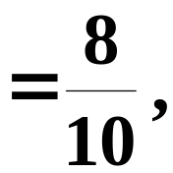
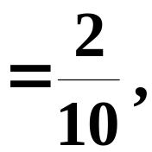




Slide 26
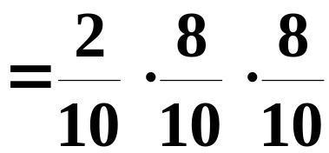
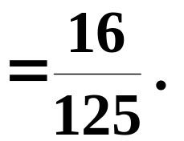

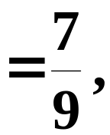
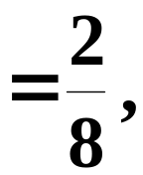
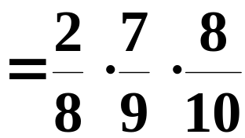
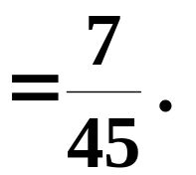

Slide 27


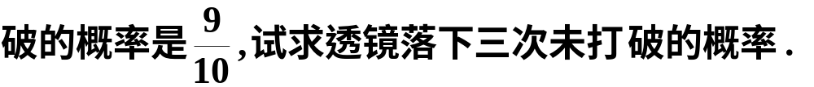


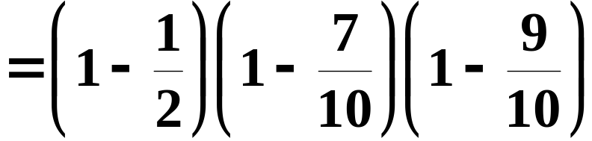
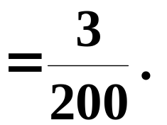

Slide 28




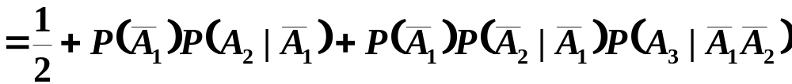
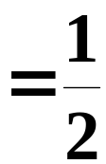
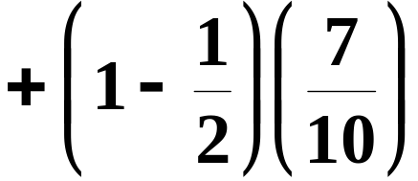
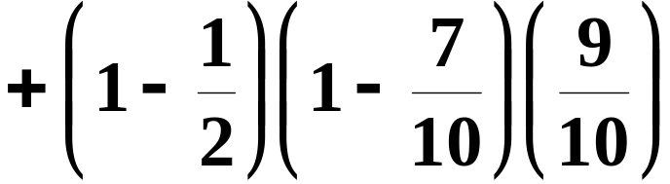
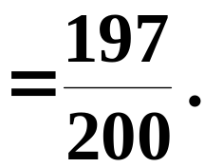
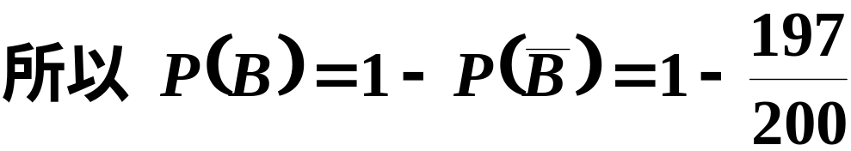

Slide 29

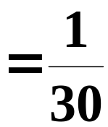


Slide 30



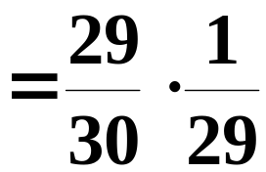



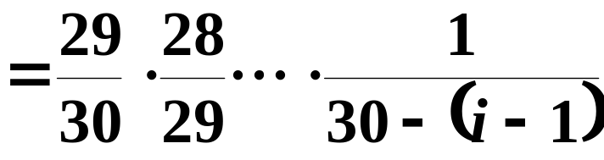
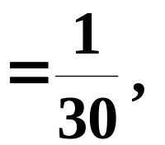



Slide 31
三、 小结
这一讲，我们介绍了条件概率的概念，给出了计算两个或多个事件同时发生的概率的乘法公式，它在计算概率时经常使用，需要牢固掌握.

